Slide 1

컴퓨터비전 실습 3주차 – 2

Slide 2
실습 개요
실습 조교 : 김도원, 이승아
(실습 관련 질문사항은 이루리 질문게시판이나 조교에게 이루리 메시지로 질문.)
제출기간 별 배점
실습 당일 12:00(정오) ~ 다음 날 11:59까지 제출시 100% (ex 화요일 12:00~ 수요일 11:59)
실습 당일 다음 날 12:00부터 12시간 지날 때마다 10%씩 감점
(ex 수요일 12:00 ~ 수요일 23:59 90%
목요일 00:00 ~ 목요일 11:59 80%
목요일 12:00 ~ 목요일 23:59 70%
그 이후 제출은 0점 처리.
그 이후는 0점 처리.
(실습 과제 난이도에 따라 제출기간과 기간 별 배점이 달라질 수 있음.)

Slide 3
제출 요령
제출 양식
파일 이름 : [컴퓨터비전]실습00주차_학번_이름
문제 별로 cpp파일과 결과화면을 첨부한 문서(.doc/.hwp)를 압축하여 제출
제출 양식 지키지 않을 시 무조건 0점 처리
실행 결과만 캡처하고 코드 미제출 시 0점 처리.
코드에 결함이 있을 경우 감점 (감점 사유는 피드백에 작성 예정)
실습 코드 작성
문제 별로 함수를 생성하고 실습 코드 작성, main 문에서 함수 호출.
참고
동영상 시청과 과제 제출 둘 다 해야 출석으로 인정되니
문제를 풀지 못하더라도 보고서만 제출하길 바람.

Slide 4
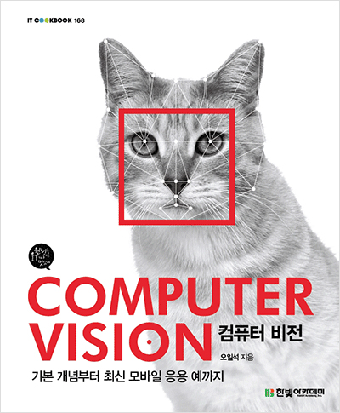
준비 사항
실습
Visual studio 2019
OpenCV v.3.4.x
교재
컴퓨터비전 (오일석, 한빛 아카데미)

Slide 5
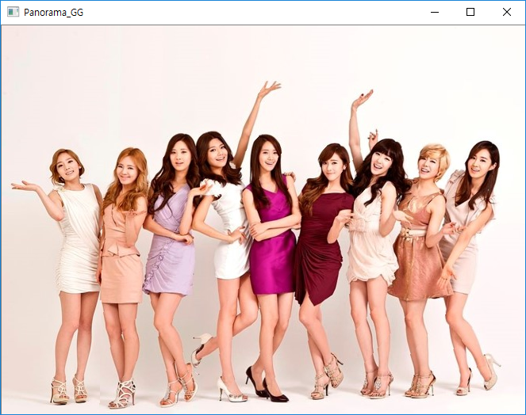
실습문제
문제 1
다음 슬라이드에 있는 소스 코드에 대한 설명을 읽고 Ransac 파일을 수정하여
소녀시대 1, 소녀시대 2 사진을 다음과 같이 이어 붙이시오.

Slide 6
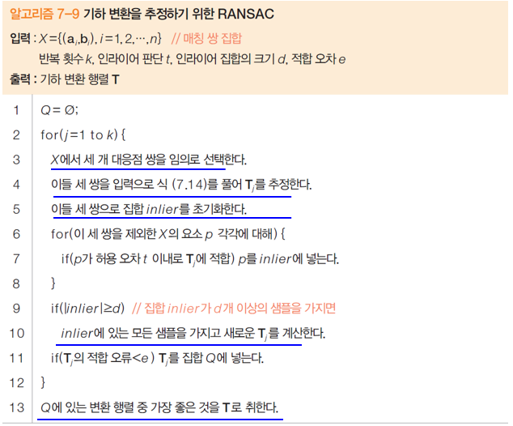
참고
중요) 지난 3주차-1 실습에 진행했던 코드로 RANSAC 알고리즘을 수행했을 때 결과가 좋게 나오지 않아
소스 코드를 다시 작성해서 함께 첨부하였으니 꼭 3주차-2 실습 파일 전체를 다운받아 사용하길 바랍니다.
(새 소스 코드 내용에 대해 궁금한 점은 이승아 조교에게 이루리 메시지 주시면 됩니다.)
Ransac.cpp
교재 p.325나 강의자료 7장 매칭 p.34에 있는 알고리즘 7-9를 참고하여
각 줄(line #)에 해당하는 코드를 작성하시오.

Slide 7
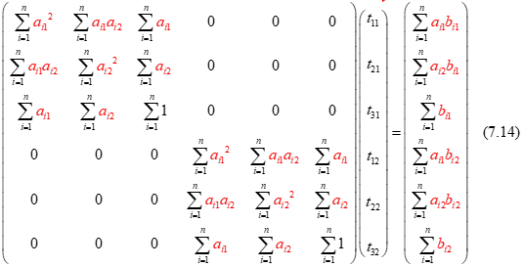
참고
Calculate_MatrixT 함수
교재 p.322나 강의자료 7장 매칭 p.30에 있는 수식 (7.14)를 참고하여 변환행렬 T를 구하시오.
변환 행렬T를 구하는 방법을 잘 모르겠으면 교수님 강의 영상을 참고하면 됩니다.
교재에 오타가 있습니다.
다음으로 수정하길 바랍니다.

Slide 8


참고
Get_Error 함수
교재 p.322나 강의자료 7장 매칭 p.30에 있는 수식 (7.12)를 참고하여 행렬 B를 구하시오.
Mat _T를 다음과 같이 채워 넣으시오.
$$t_{11}=T_{00}$$
$$t_{21}=T_{10}$$
$$t_{31}=T_{20}$$
$$t_{12}=T_{30}$$
$$t_{22}=T_{40}$$
$$t_{32}=T_{50}$$
소스 코드 Mat T

Slide 9
수고하셨습니다.

